Slide 1
Лэпбук-как средство формирования навыков самообслуживания у детей 3-4 лет

Slide 2
Одним из направлений по социально-коммуникативному развитию относится самообслуживание. Поэтому одна из важнейших задач работы с детьми этого возраста это сформировать навыки самообслуживания, которые очень важны для полноценного развития ребёнка.

Slide 3
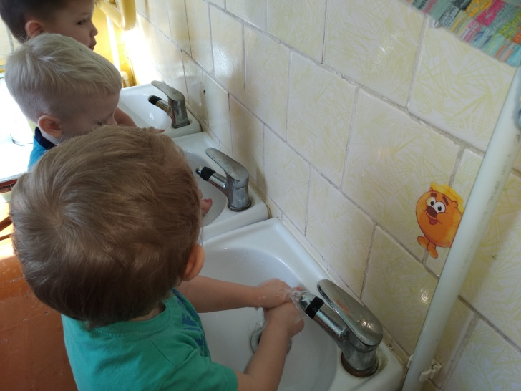
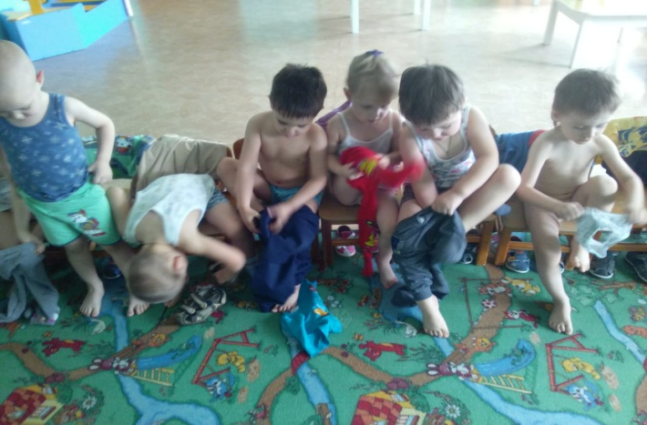
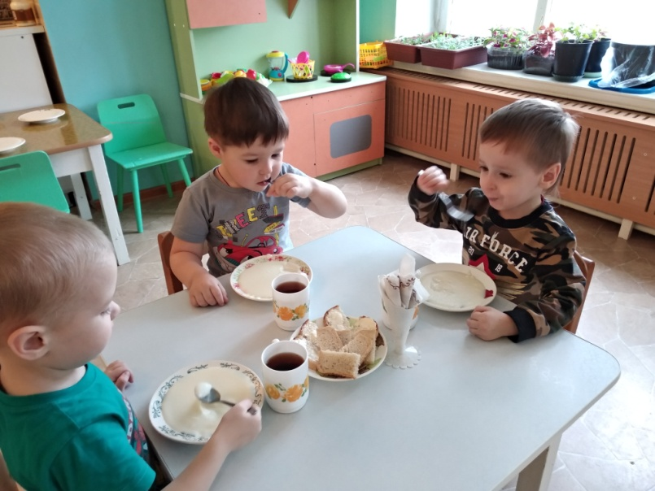
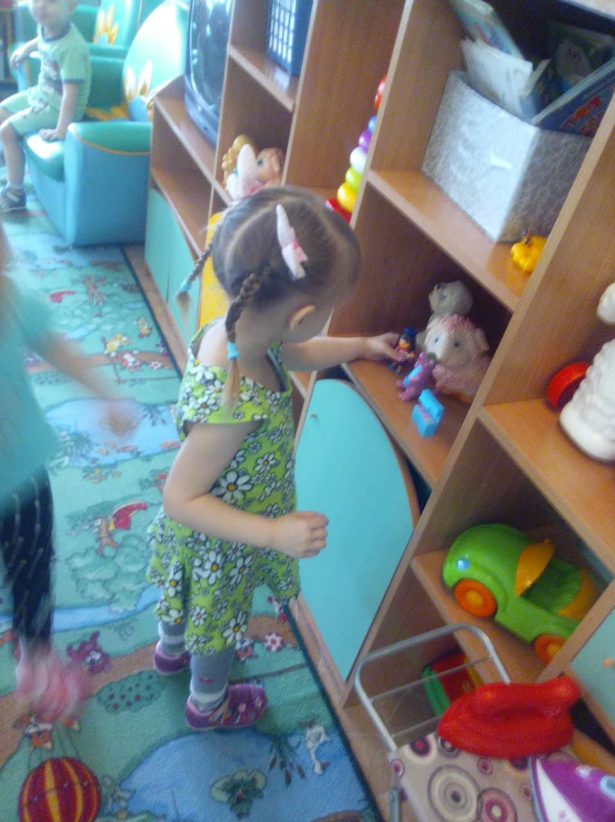
Самообслуживание – это труд ребенка, направленный на обслуживание им самого себя. Умывание, одевание, прием пищи, соблюдение порядка

Slide 4
В условиях реализации ФГОС дошкольного образования необходимо искать новые и эффективные средства организации образовательной деятельности детей дошкольного возраста.
Одним из таких современных средств организации образовательной деятельности детей дошкольного возраста является лэпбук.

Slide 5
Так как лэпбук - это не просто книжка или папка с картинками, а в первую очередь учебное пособие; он должен развивать и заинтересовывать детей. Работа с лэпбуком отвечает основным тезисам : • включенность воспитателя в деятельность наравне с детьми; • добровольное присоединение дошкольников к деятельности • свободное общение и перемещение детей во время деятельности

Slide 6
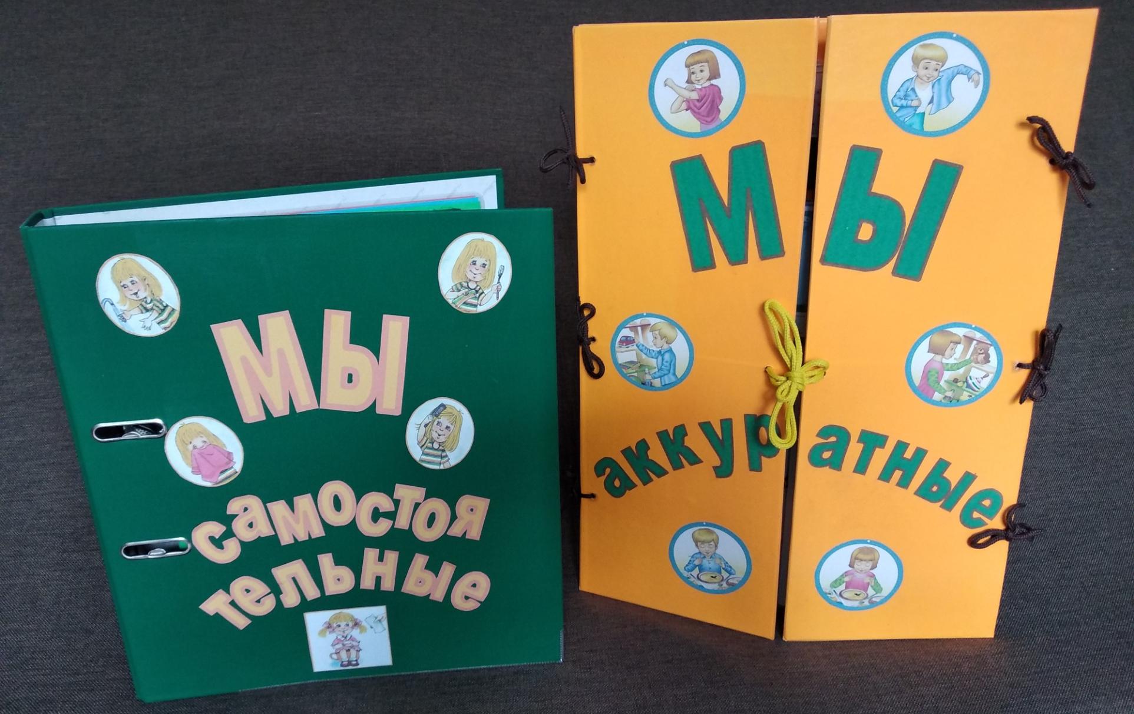
Лепбуки по теме «самообслуживание»

Slide 7
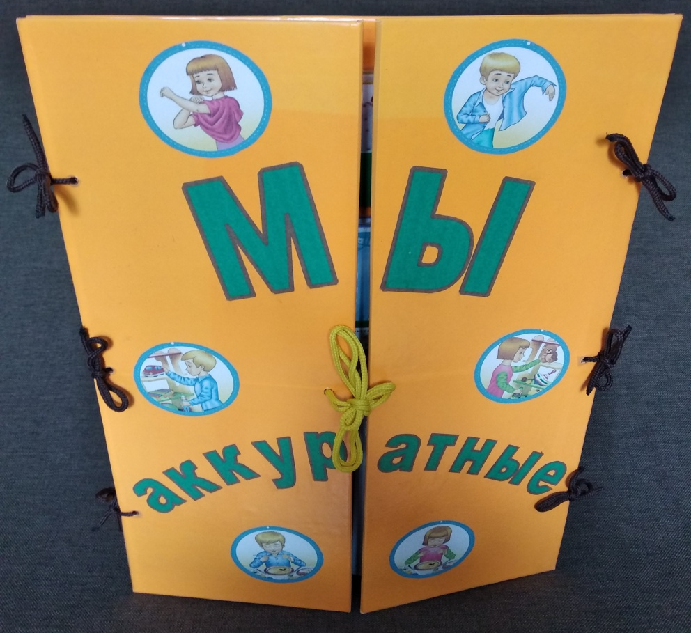
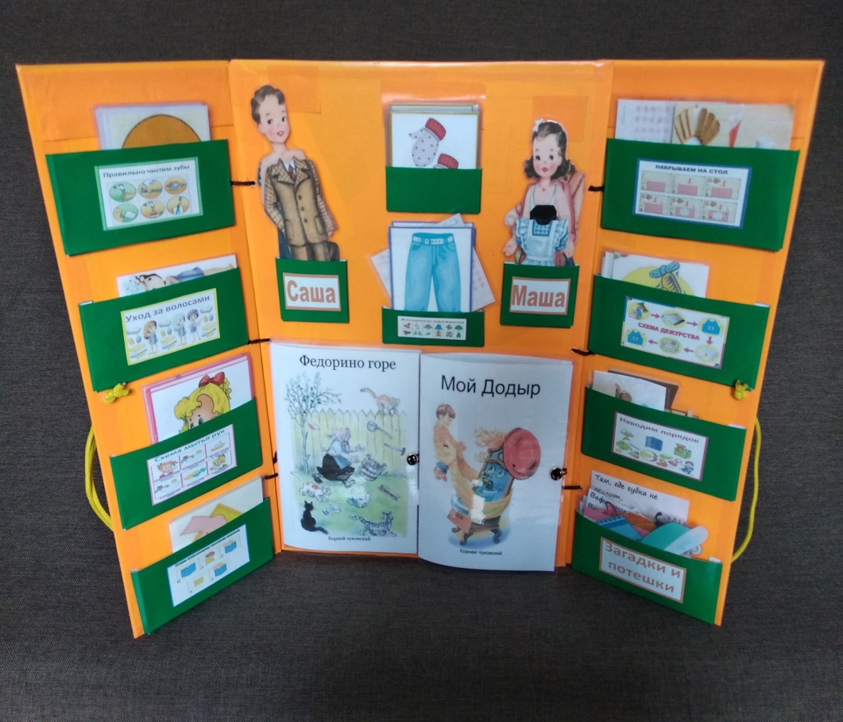

Slide 8
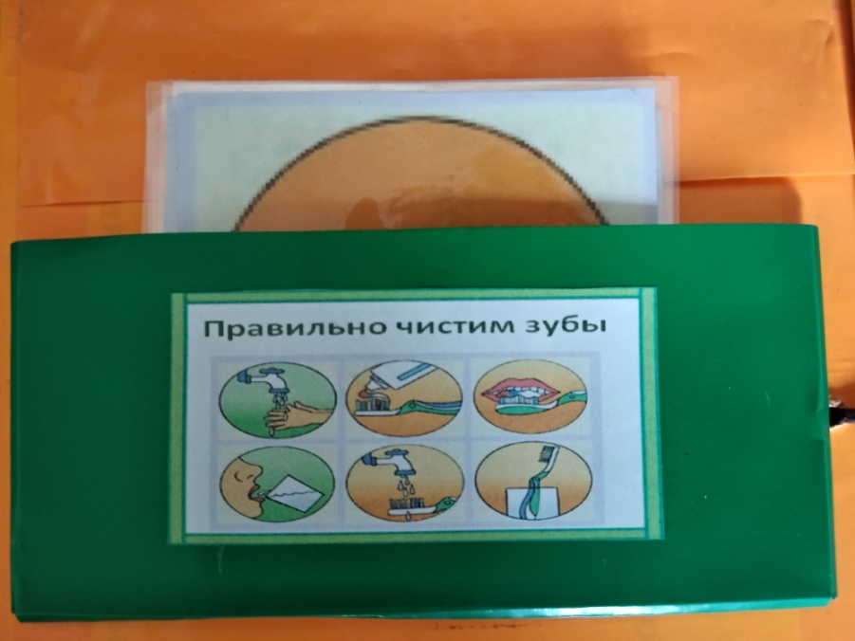
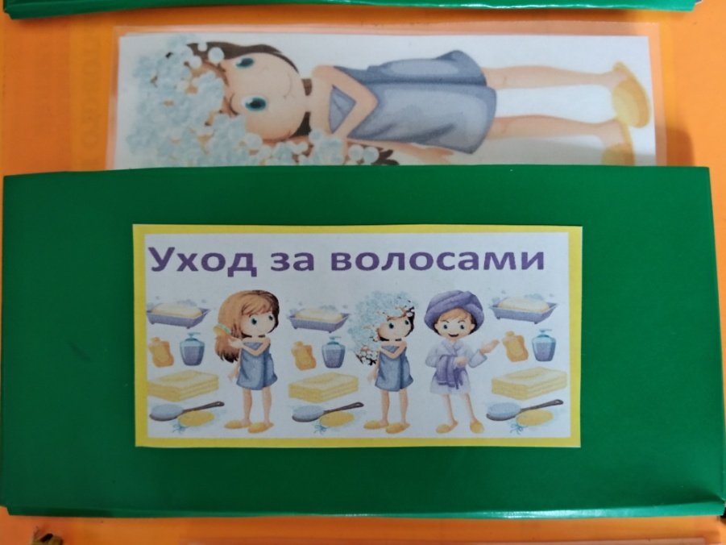
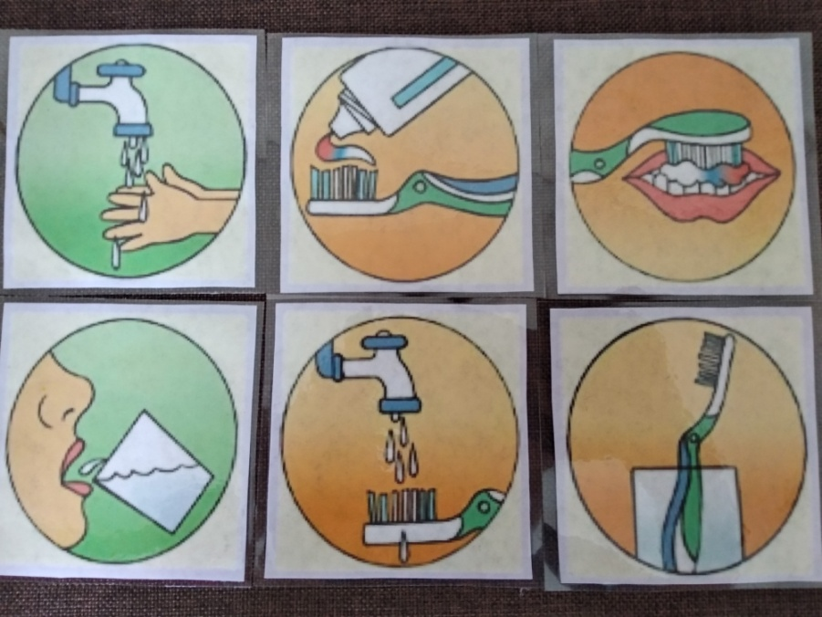
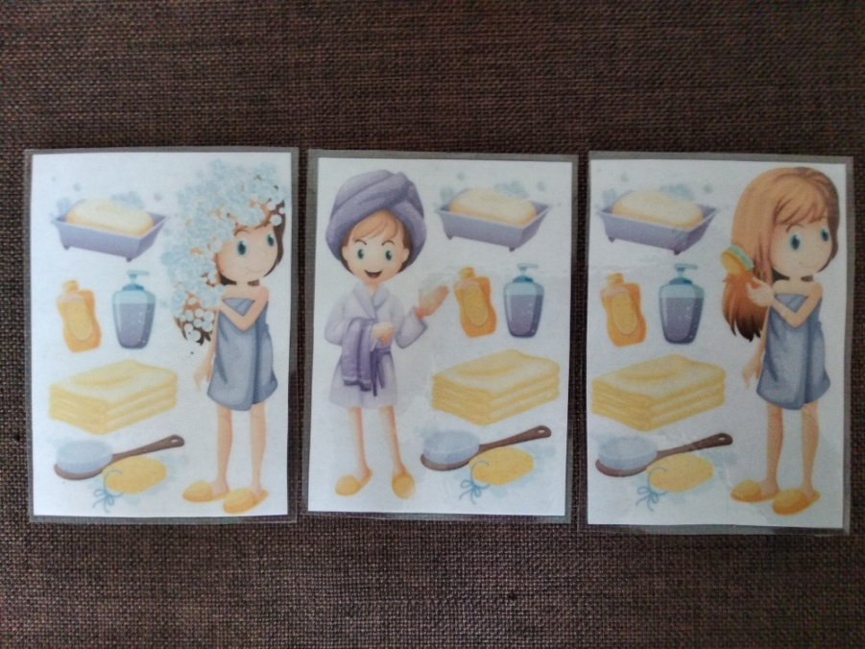

Slide 9
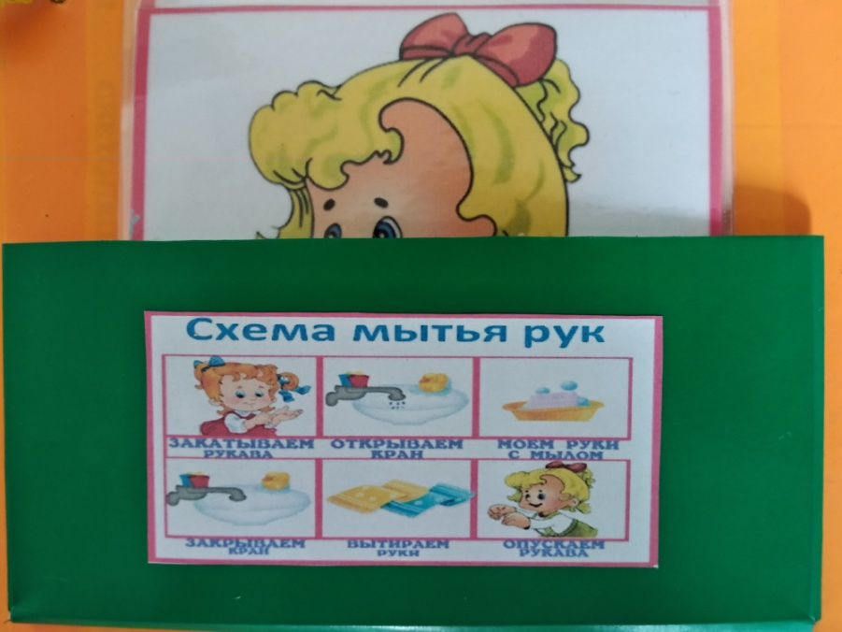
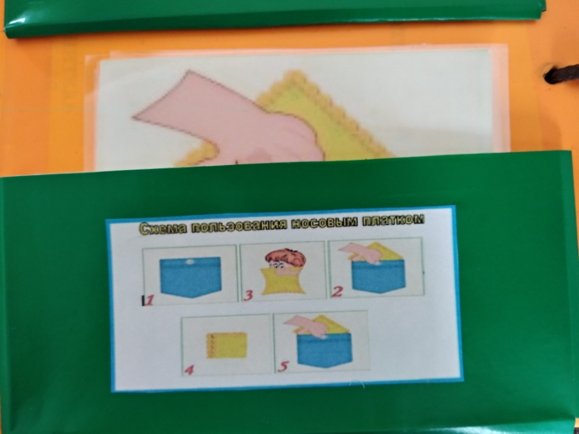
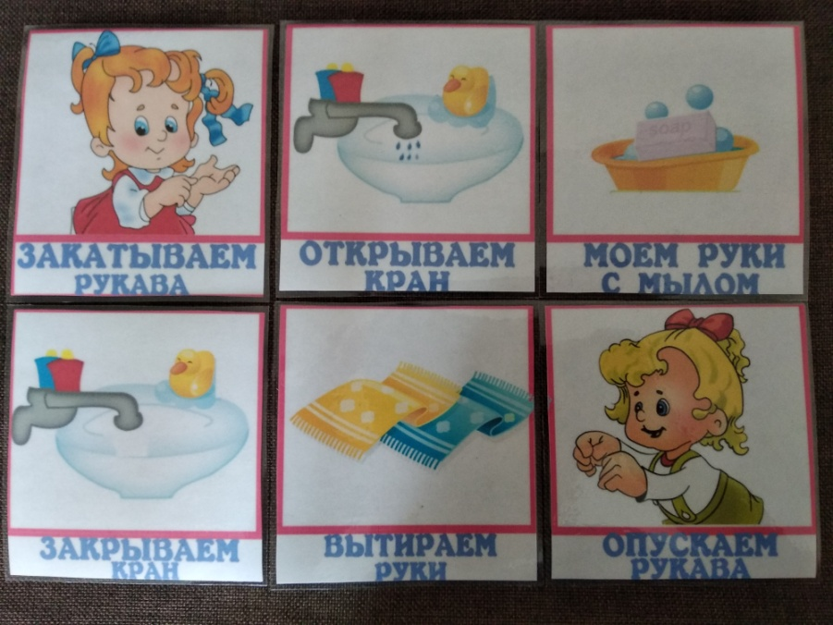
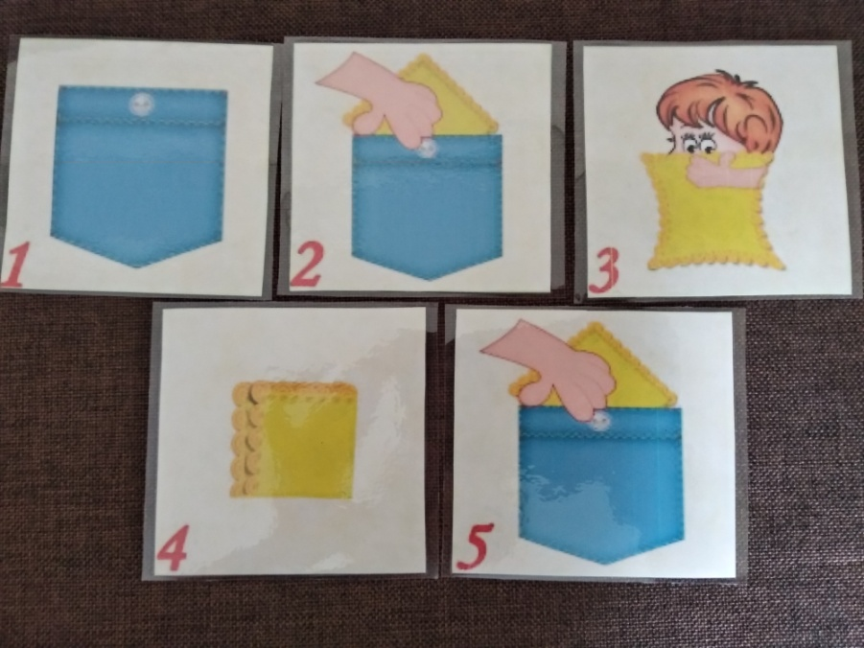

Slide 10
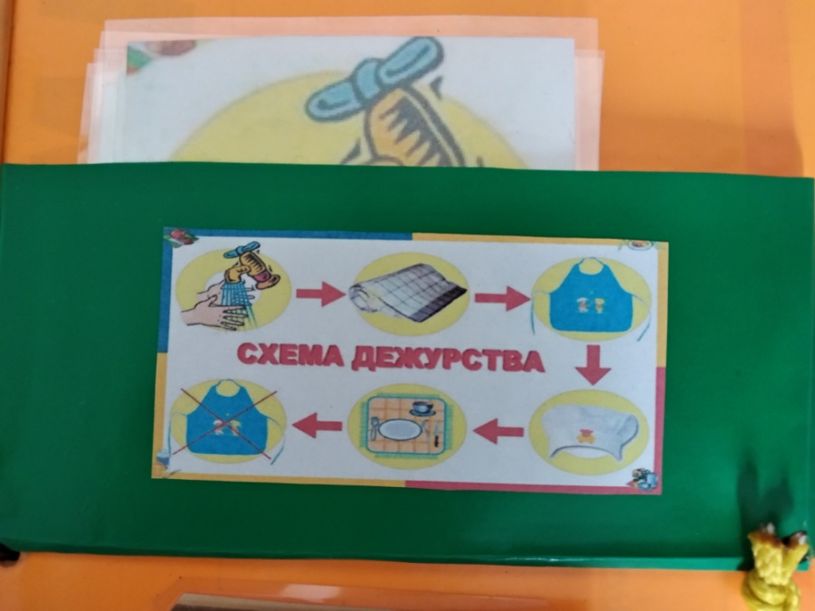
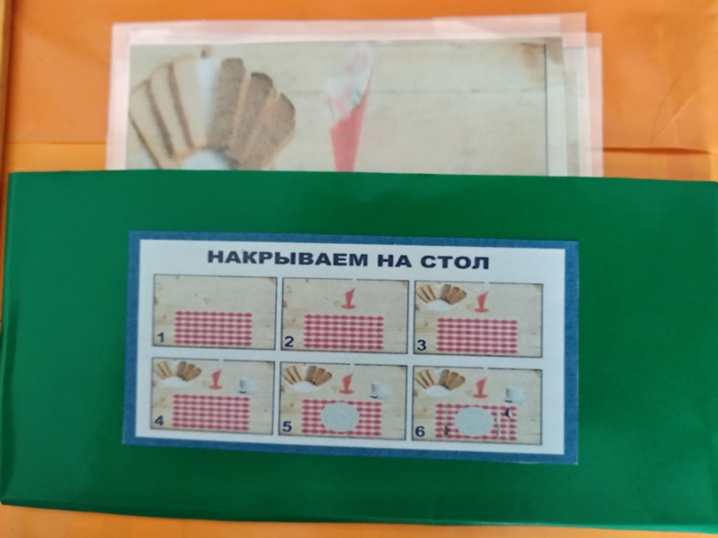
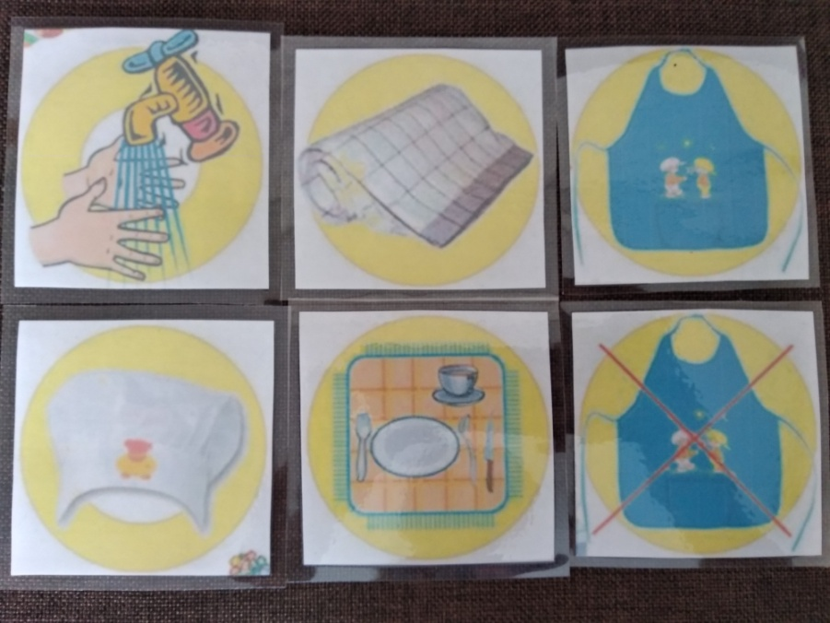
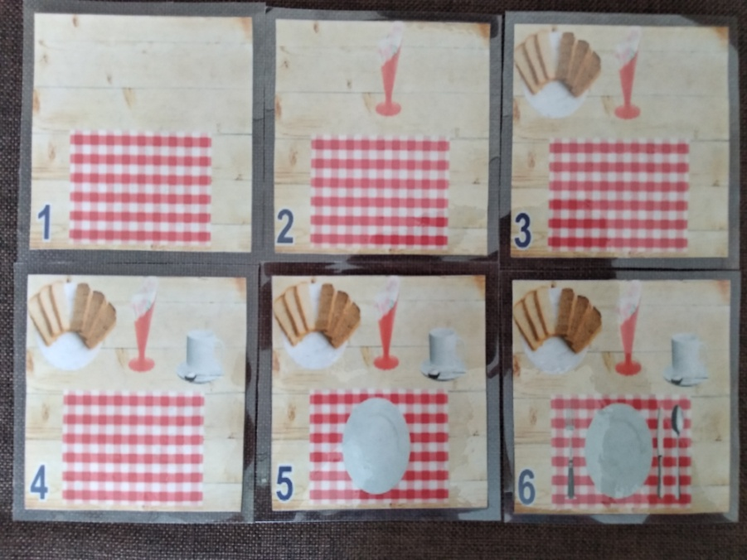

Slide 11
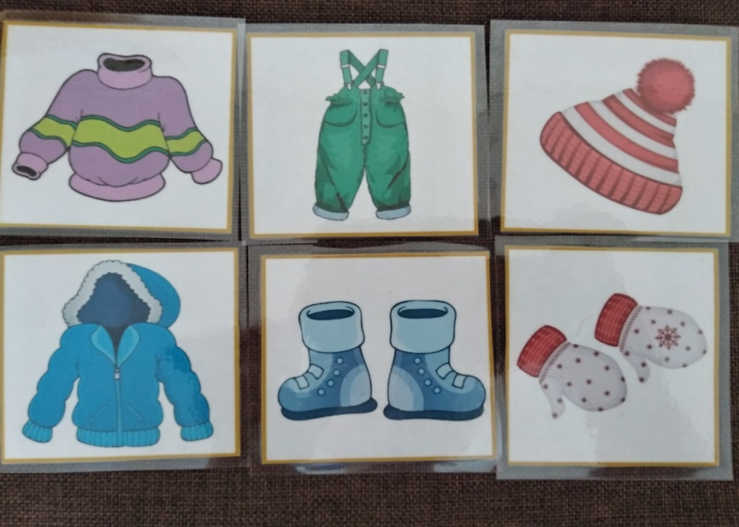
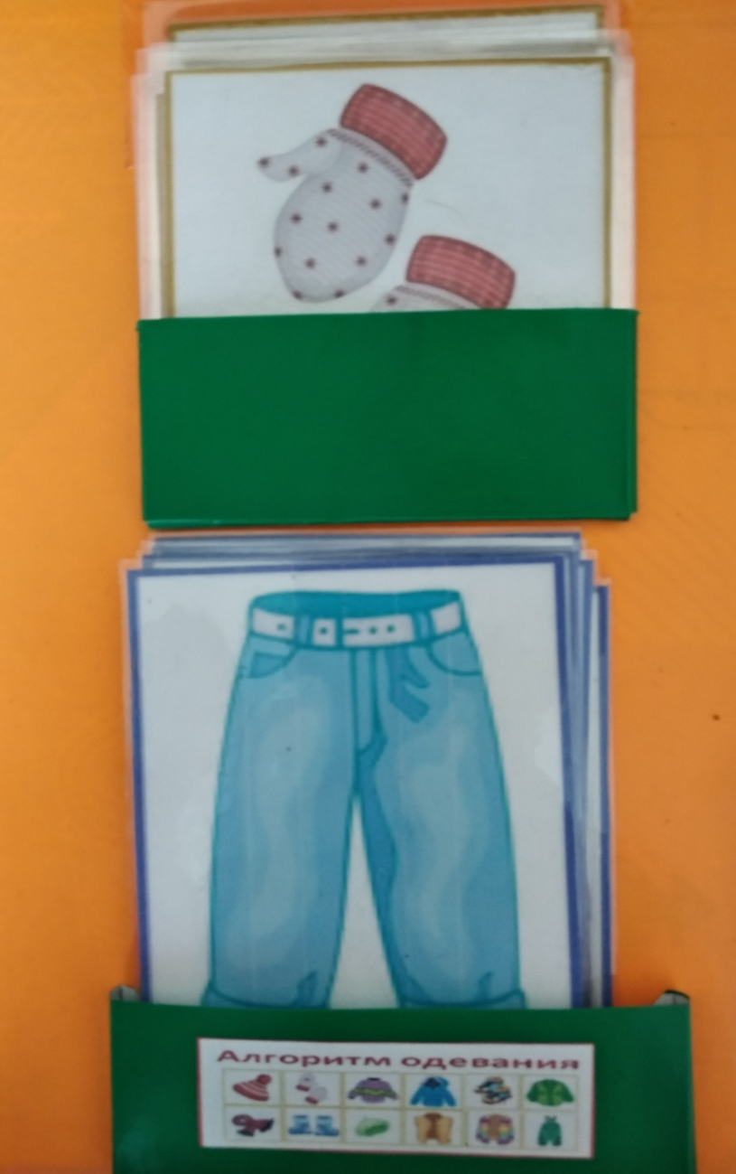
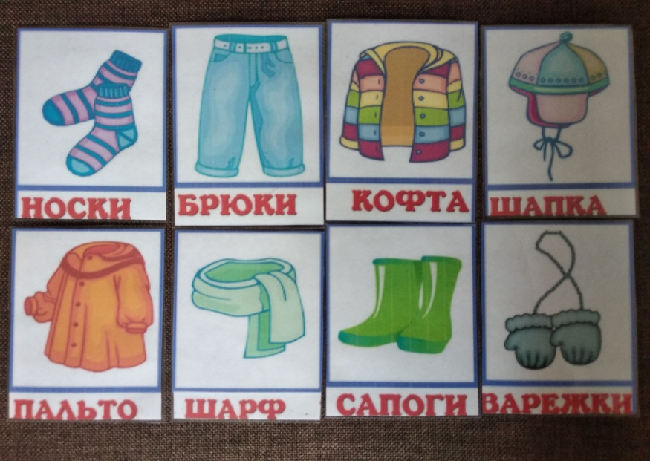

Slide 12
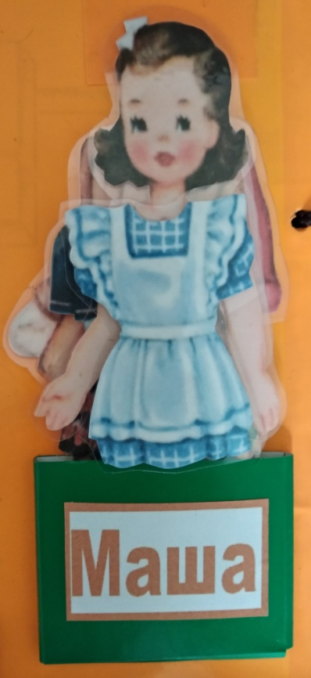
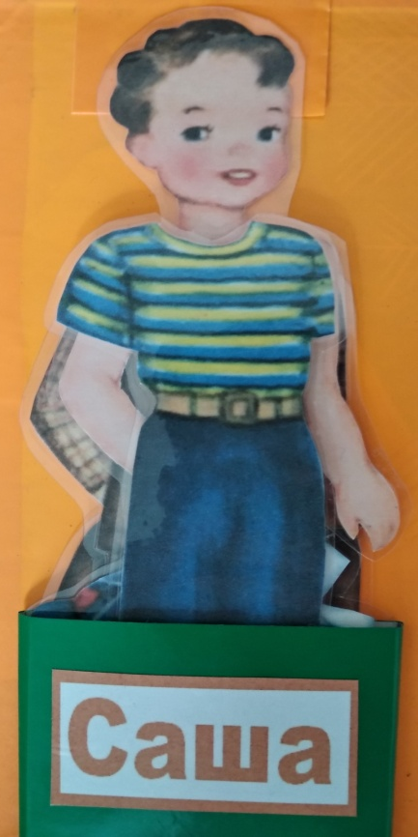
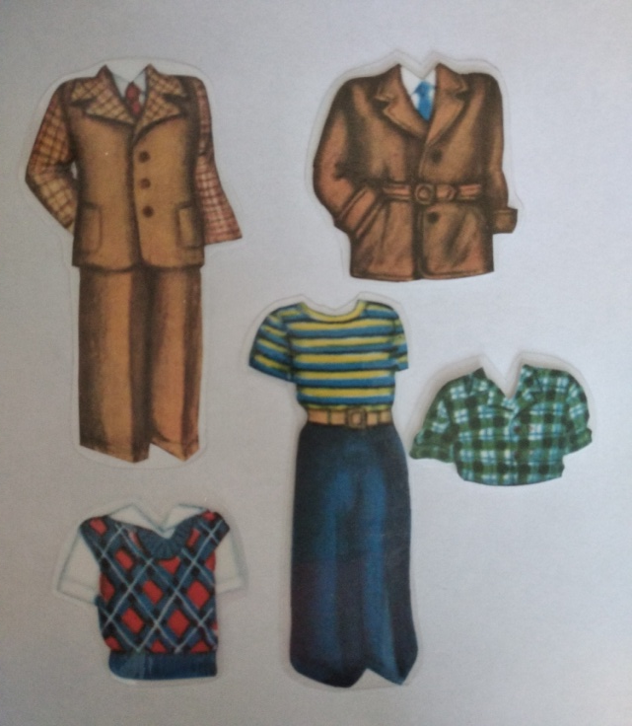
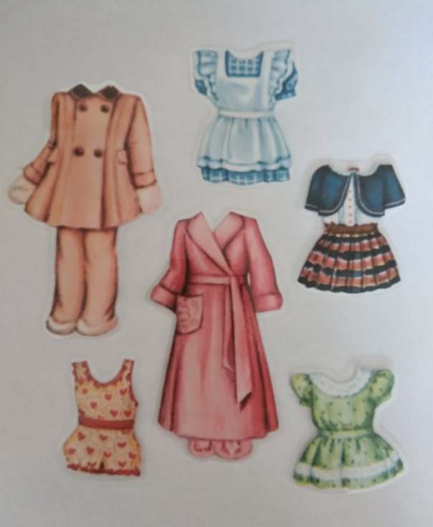

Slide 13
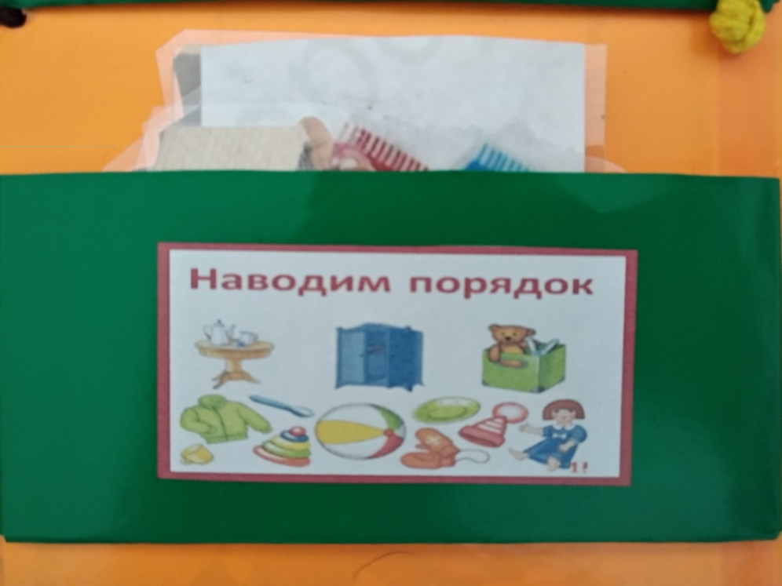
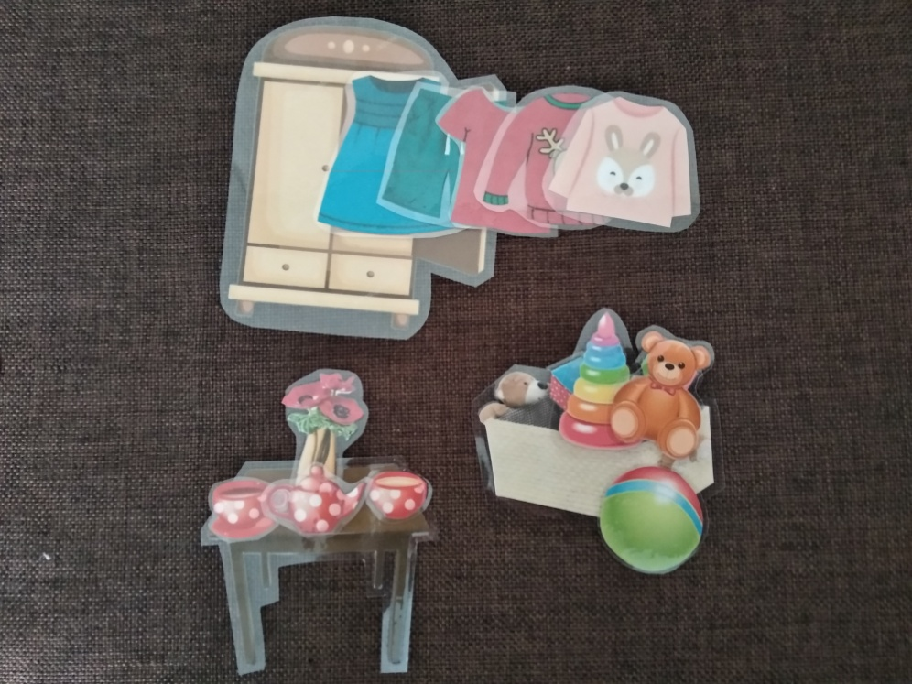

Slide 14
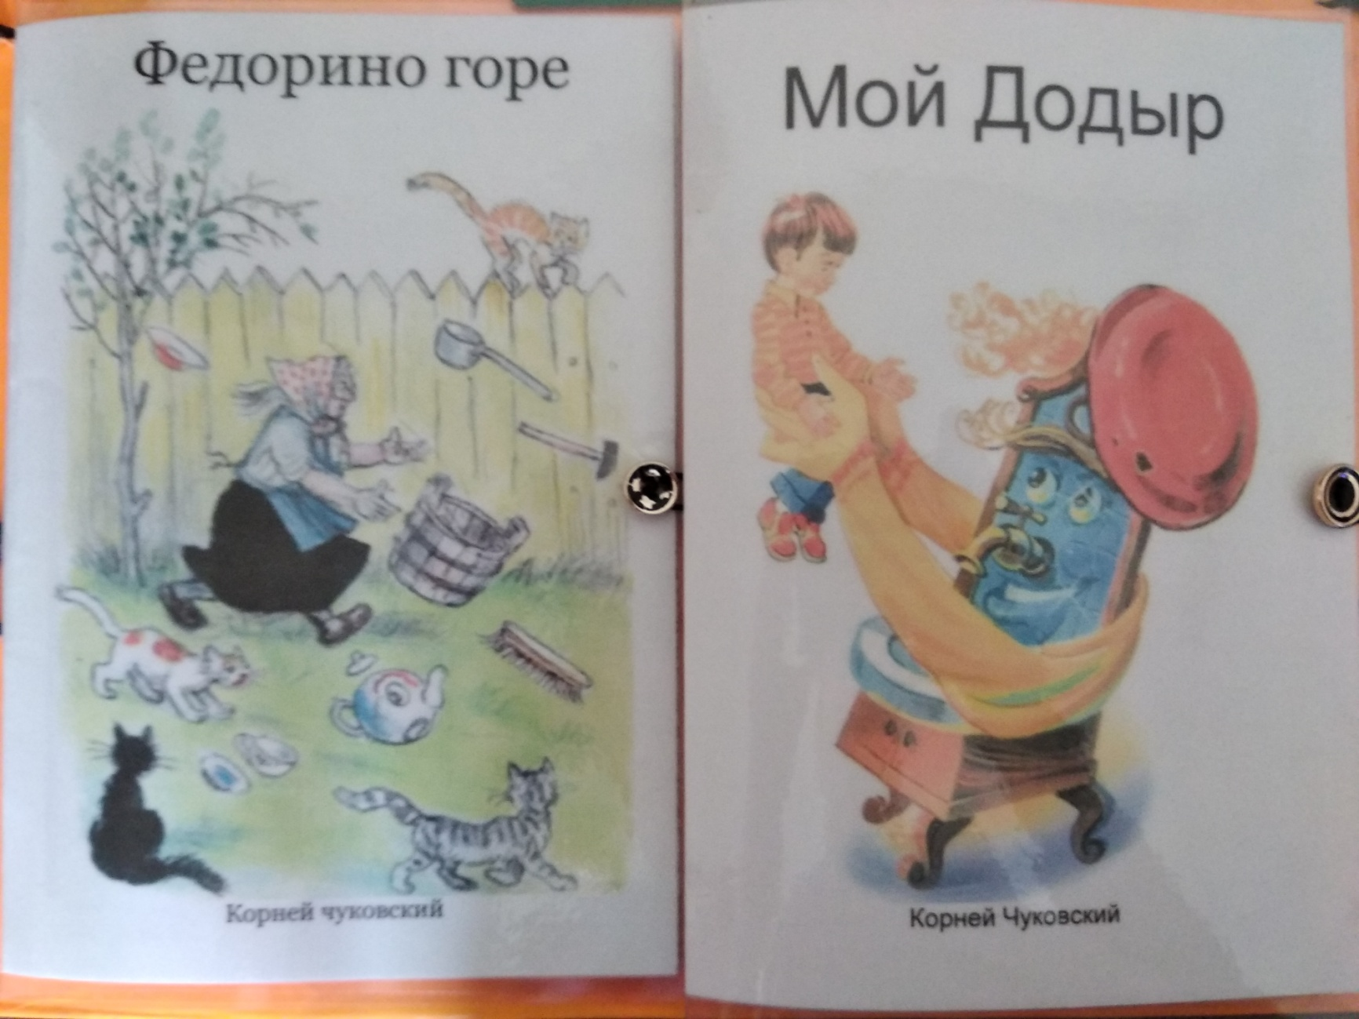
Корней Чуковский

Slide 15
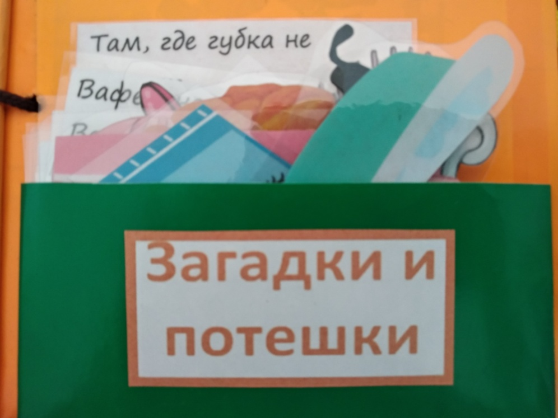
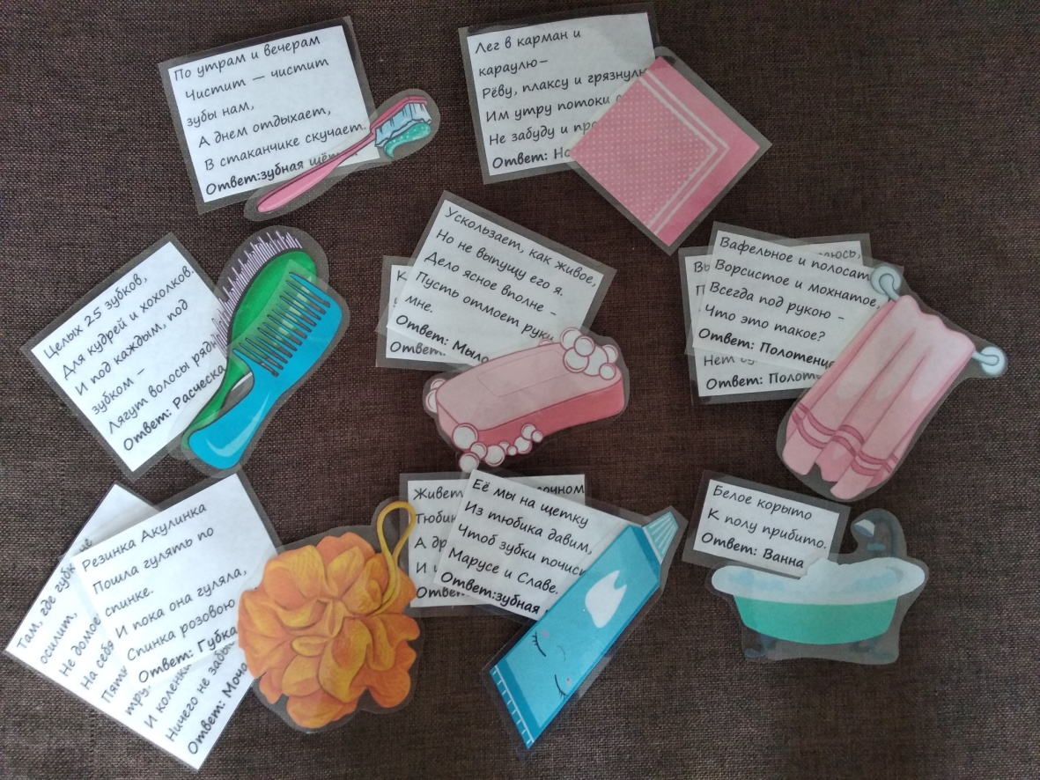

Slide 16
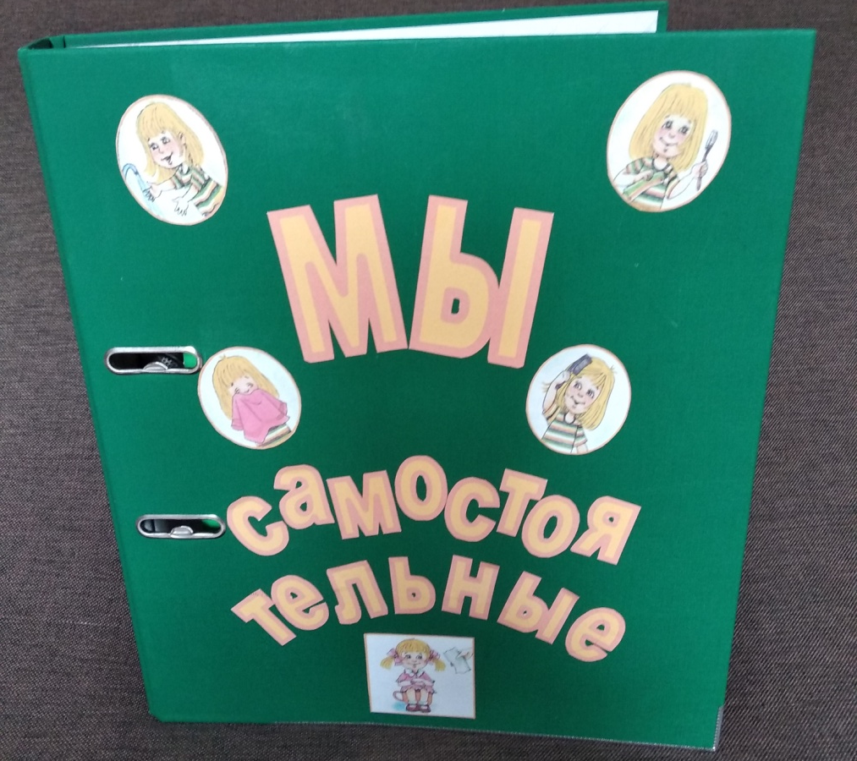
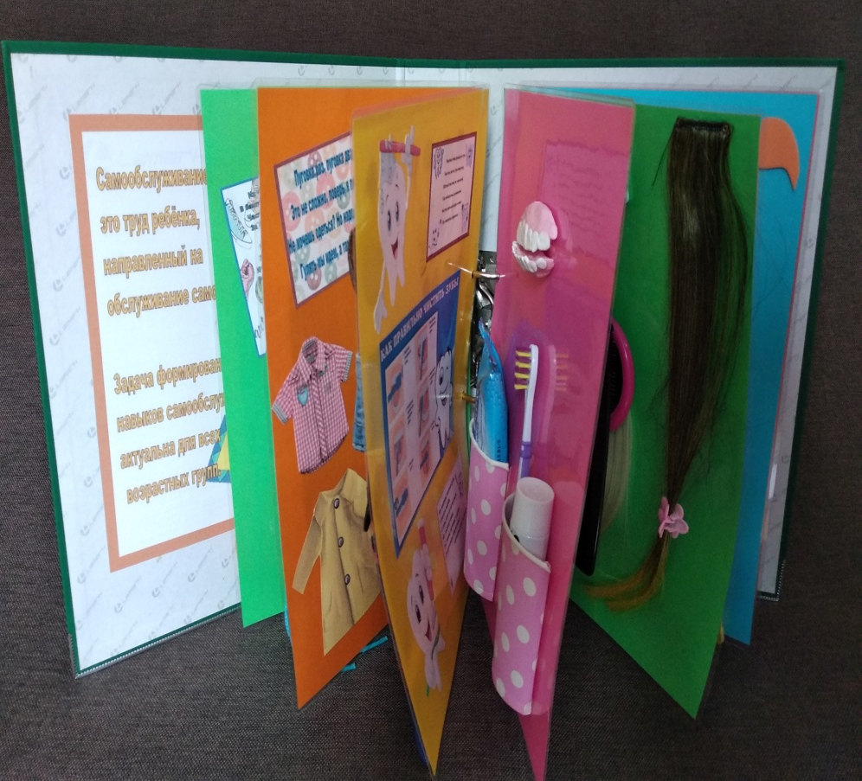

Slide 17
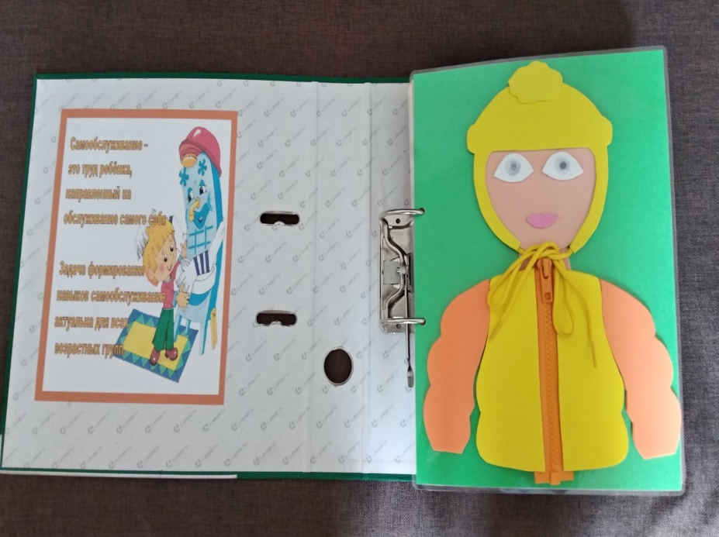
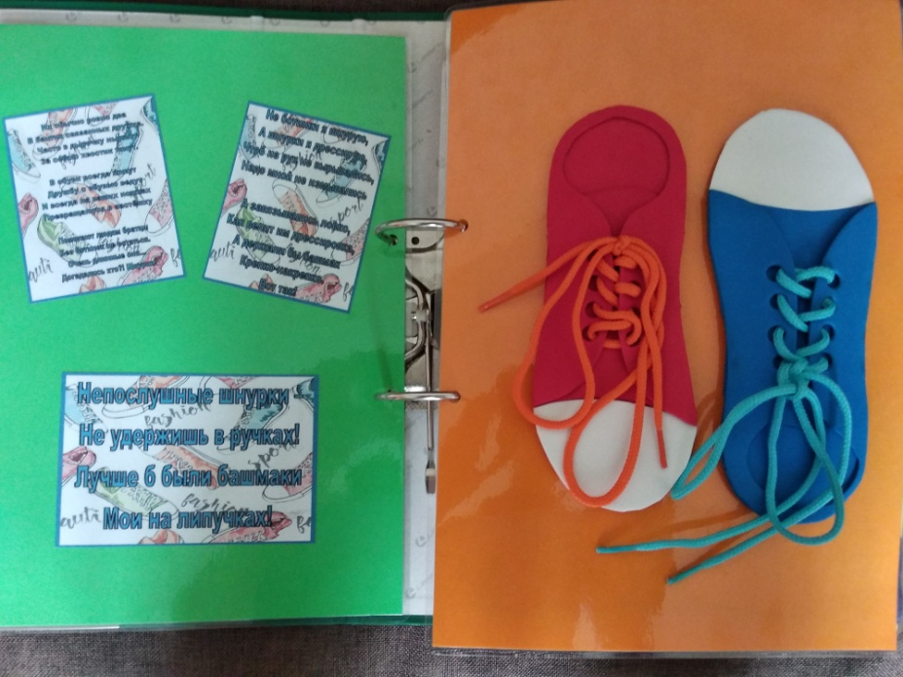
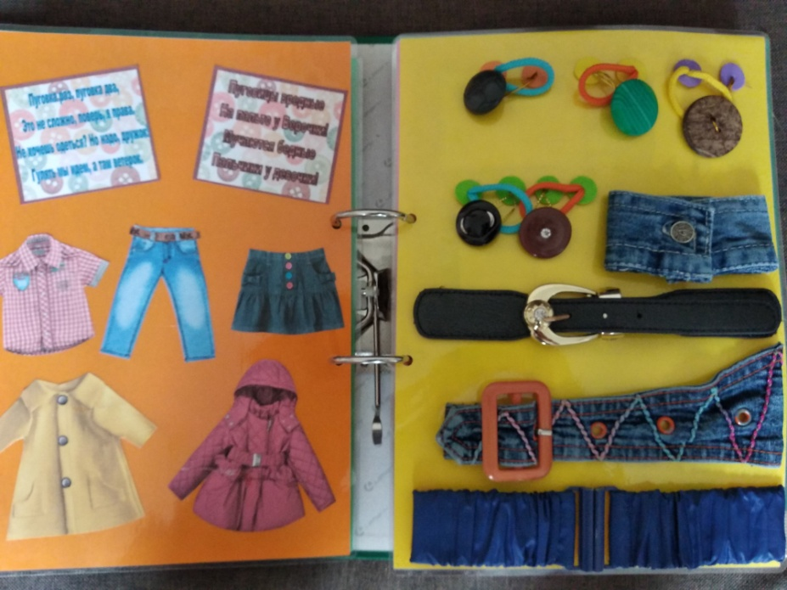
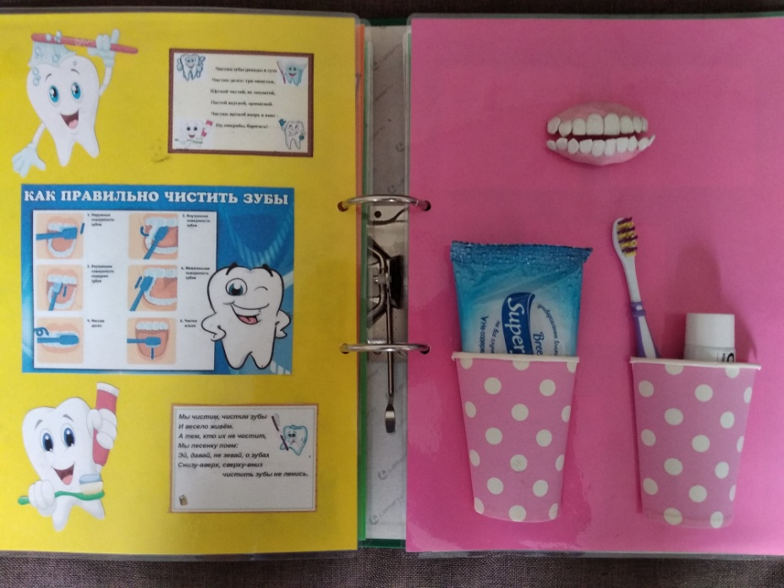

Slide 18
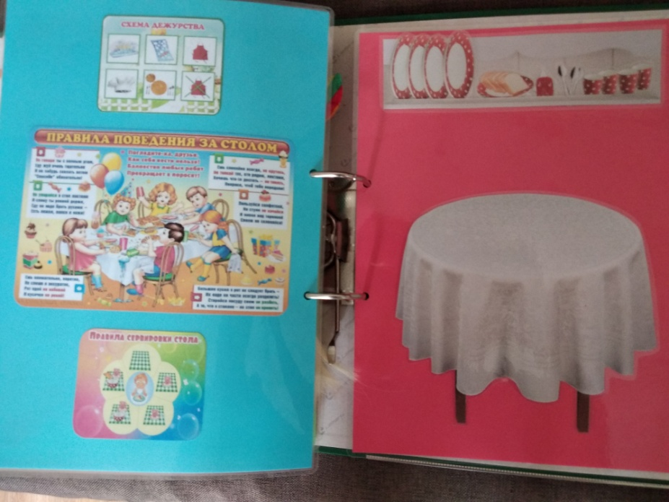
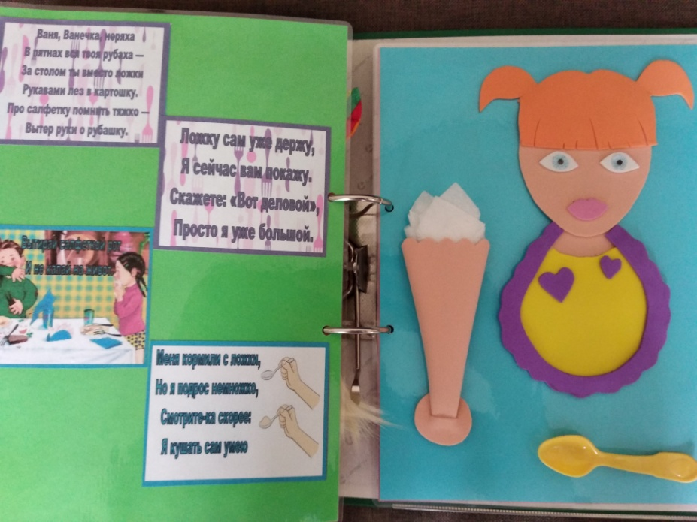
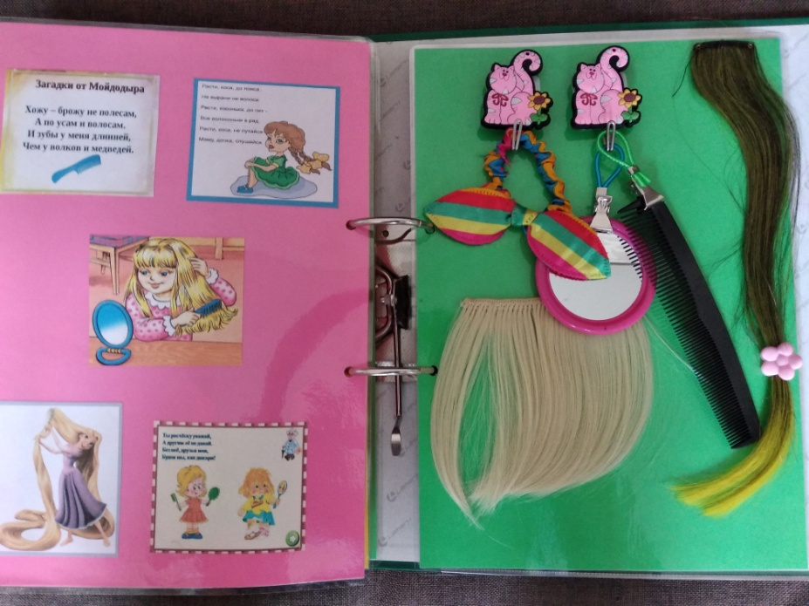

Slide 19
Использование лэпбука в формировании навыков самообслуживания позволяет эффективно решать задачи расширения представлений и знаний детей об окружающих вещах, сенсорного воспитания, развития речи, тонкой моторики и зрительно-моторной координации, а также умения выполнять действия по подражанию и словесной инструкции, ориентироваться на образец, соблюдать определённую последовательность действий.

Slide 20
Спасибо за внимание!

